Slide 1


PITCH E1 · PROJETO DE TPSI
Lucas Santos - 250000815
Ygor Eto - 250000805
Notes:
Abertura (cerca de 20 segundos). Apresentem-se, digam o nome do projeto e leiam a frase do slide devagar: é a ideia inteira numa frase.

Slide 2
Introdução
«Para os condutores que precisam de estacionar e não sabem se há vaga livre, o rapidSpot permite ver as vagas livres, reservar um lugar e entrar com um QR code, em vez de dar voltas à procura de estacionamento.»

Slide 3



O problema
Gestor do parque
Condutores
Chegam sem saber se há vaga livre
Dão voltas e perdem tempo à procura de alternativa
Atrasam-se nos seus compromissos
Ocupação difícil de acompanhar
Sem registo organizado de entradas e saídas
Sem forma de garantir lugar a quem já planeou a chegada
Notes:
Problema (1 minuto). Quem já deu voltas a um parque sem saber se havia lugar? Do lado de quem gere, não há ocupação à vista nem registo de entradas e saídas. Substituam o campo da faixa azul pelo número que ouvirem na entrevista (minutos perdidos por vez). Sem número real, digam que ainda vão medir.

Slide 4







Como funciona
Ver vagas livres
Reservar
QR code
Cancela simulada
O cliente vê quantas vagas há, atualizado a cada entrada ou saída.
Reserva uma vaga antes de sair de casa.
À chegada, a app mostra o QR code do cliente.
Lê o QR, deixa entrar e atualiza a contagem de vagas.
Cliente
Administrador
Regista-se, vê as vagas livres, reserva, vê o parque no mapa e entra com o QR code.
Define a lotação e o preço da diária, consulta reservas, vê a ocupação em tempo real e os registos de entrada e saída.
Notes:
Solução (1 minuto). Percorram os quatro passos da esquerda para a direita: ver vagas, reservar, QR code, cancela. Depois digam que há dois perfis com permissões diferentes: o cliente e o administrador. Se puderem, façam uma demonstração curta (ou mostrem um ecrã do Figma).

Slide 5

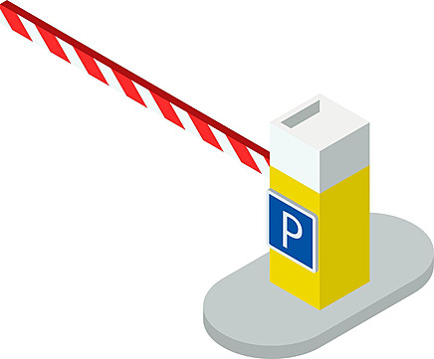
O que entra e o que fica de fora!
Essencial
Desejável
Fica de fora
Registro e login
Ver vagas livres
Reservar uma vaga
QR code à chegada
Cancela simulada (entrada e saída)
Lotação e ocupação em tempo real
Mapa com a localização do parque
Consultar reservas
Registos de entrada e saída
Preço da diária
Cancela física ou outro hardware
Leitura de matrículas
Vários parques
Notes:
O que fica de fora (1 minuto). Usámos o MoSCoW: essencial, desejável e fora desta versão. Sublinhem que a cancela é simulada em software e que não há hardware real nem pagamentos. Dizer o que fica de fora mostra que o âmbito é realista para 15 semanas.

Slide 6







Equipa e tecnologias
Equipa
Tecnologias
Frontend
HTML, JavaScript, CSS e Bootstrap
Ygor Eto
Design
Figma
Backend
PHP
Lucas Santos
Base de dados
MySQL
Repositório
Git e GitHub
Apoio
Inteligência artificial
Ao longo do projeto outras tecnologias serão utilizadas
Notes:
Equipa e tecnologias (1 minuto). Cada um diz o seu nome e o seu papel. Expliquem porque escolheram PHP e MySQL com uma razão verdadeira (por exemplo, já usaram nas aulas, ou é fácil de pôr online). Preencham os campos entre parênteses retos antes de apresentar.

Slide 7
Riscos e próximo passo
Riscos
Próximo passo
A cancela é simulada em software, não hardware real
Ainda sem entrevista a utilizadores reais
Regras da reserva por decidir: expira? conta como vaga ocupada?
E2 · 22 de outubro
Mapa de navegação, wireframes e protótipo no Figma, mais o cronograma em Gantt.
Notes:
Riscos e próximo passo (1 minuto). Sejam honestos: a cancela é simulada e ainda faltam entrevistas a utilizadores reais. Próximo passo é a E2, a 22 de outubro: layouts no Figma e cronograma. Terminem com 'Obrigado, perguntas?'. Depois do pitch há 2 minutos de perguntas, e cada um responde sobre o projeto todo.

